Slide 1
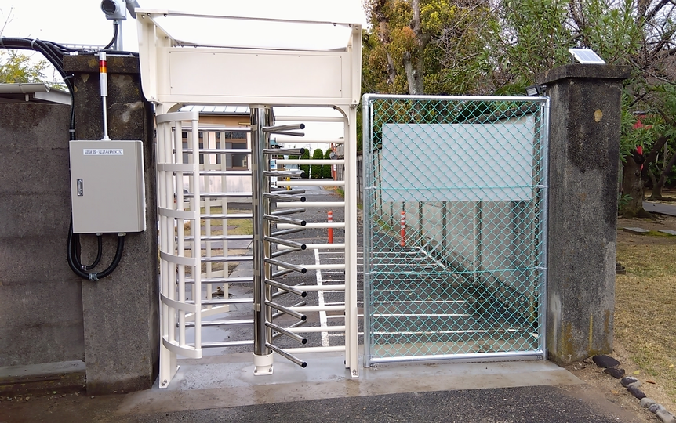
＜関係会社エリア出入口改善工事完成写真＞
【場内側】

Slide 2
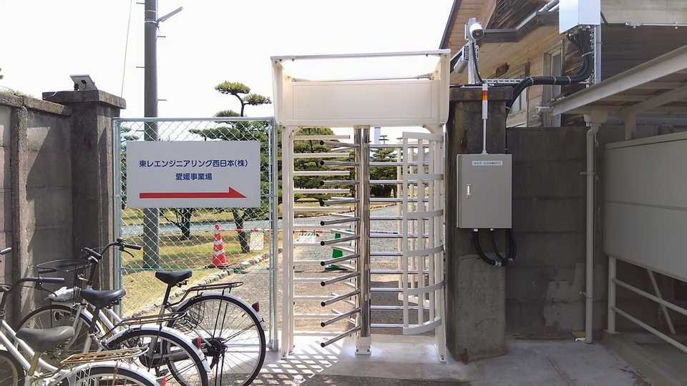
＜関係会社エリア出入口改善工事完成写真＞
【場外側】

